Slide 1



Programme de remédiation intensive
-Français-
Parcours 1
Palier: 1
Séance : 6
Version expérimentale pour les Ecoles Pionnières.
Non définitive. En cours d’amélioration.

Slide 2


Pour l’enseignant – A ne pas lire aux élèves
Recommandations générales pour les enseignant(e)s
. 1. Se préparer : lire attentivement l’ensemble des diapositives en amont afin de s’en imprégner et élaborer la carte mentale de la leçon et anticiper les enchaînements.
2. Couvrir le contenu de la leçon avec une vérification permanente de la compréhension : ne pas sauter de diapositives et vérifier la compréhension; en maintenant un rythme soutenu sans temps mort;
3.Rester fidèle au scénario pédagogique : suivre les consignes du ruban didactique activement, sans se limiter à une lecture passive.
4.Expliquer les consignes: s’assurer que tous les élèves comprennent les consignes des activités, en les invitant à les reformuler ou à les réexpliquer, si besoin, dans leur langue maternelle.
5.Donner un feed back riche et systématique : solliciter la participation du maximum d’ élèves en les questionnant et en corrigeant les erreurs.
6.Adopter une posture dynamique : circuler dans la classe, capter l’attention par des explications, et au besoin , illustrer par des exemples;

Slide 3


A la fin de la séance d’aujourd’hui,
au moins 80% des élèves doivent être capables de :
Comprendre et produire les mots du vocabulaire:
usine – vélo – chat – ours – poule – loup – vache – cheval.
Identifier, nommer, lire et écrire les lettres: o – g– p - q.

Slide 4






Pour l’enseignant ( e )
Matériel technique
PC + PPT
Pointeur
Projection ajustée
Matériel didactique
Ardoise
Cahier
Livret

Slide 5








Pictogrammes pour la gestion de la séance.
Pour l’enseignant (e)
Modelage.
Les élèves écoutent.
Questions directes.
L’enseignant( e) désigne des élèves
Répétition chorale.
Toute la classe
participe.
Observation.
Les élèves observent
Passage au tableau.
Un élève réalise la tâche.
Travail en binôme.
Les élèves travaillent à deux .
Pratique autonome.
L’enseignant(e) circule entre les rangs.
Devoir à la maison.
Les élèves recopient leurs devoirs

Slide 6


Plan de la séance
10 min
1.Rituel
2. Vocabulaire
30 min
3. Lecture –Écriture
60 min
4. Pratique autonome
20 min
5. Jeu
05 min

Slide 7




1. Rituel | 2. Vocabulaire | 3. Lecture- écriture | 4.Pratique autonome | 5.Jeu
Prenez vos ardoises et vos livrets de français
Ardoise
Cahier
Livret

Slide 8


1. Rituel | 2. Vocabulaire | 3. Lecture- écriture | 4.Pratique autonome | 5.Jeu
Révision des pictogramme vus cette semaine.
Révision
des pictogrammes vus cette semaine.

Slide 9
1. Rituel | 2. Vocabulaire | 3. Lecture- écriture | 4.Pratique autonome | 5.Jeu
Que dois-tu faire quand tu vois ce pictogramme ?

Slide 10
1. Rituel | 2. Vocabulaire | 3. Lecture- écriture | 4.Pratique autonome | 5.Jeu
Que dois-tu faire quand tu vois ce pictogramme ?

Slide 11
1. Rituel | 2. Vocabulaire | 3. Lecture- écriture | 4.Pratique autonome | 5.Jeu
Que dois-tu faire quand tu vois ce pictogramme ?

Slide 12
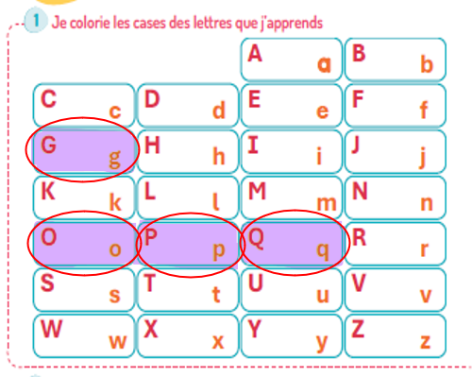
1. Rituel | 2. Vocabulaire | 3. Lecture- écriture | 4.Pratique autonome | 5.Jeu
Corrigez .

Slide 13
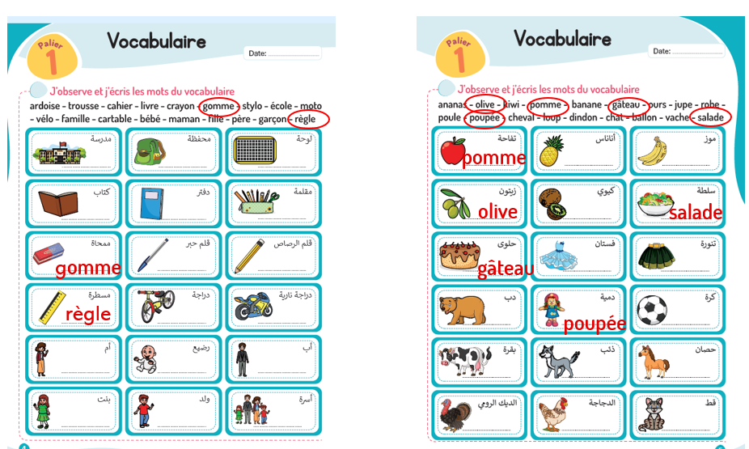
1. Rituel | 2. Vocabulaire | 3. Lecture- écriture | 4.Pratique autonome | 5.Jeu
Corrigez .

Slide 14


10 min
Rituel
Chanson
Version provisoire pour la formation des enseignants

Slide 15


1. Rituel | 2. Vocabulaire | 3. Lecture- écriture | 4.Pratique autonome | 5.Jeu
Nous allons écouter la chanson dans mon cartable et nous allons chanter ensemble.

Slide 16

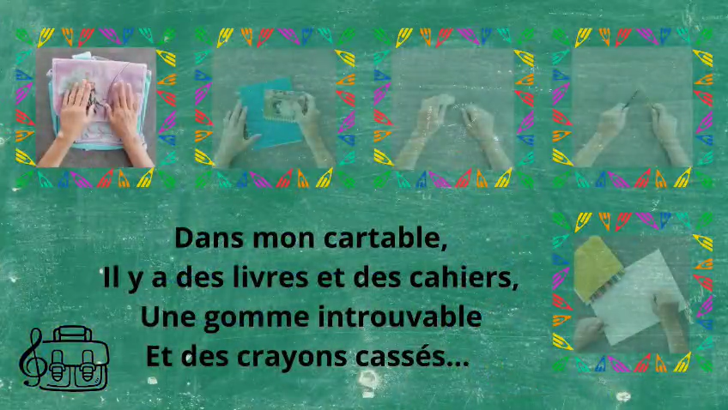
1. Rituel | 2. Vocabulaire | 3. Lecture- écriture | 4.Pratique autonome | 5.Jeu
Diffusion automatique.

Slide 17

30 min
Vocabulaire
Version provisoire pour la formation des enseignants

Slide 18

Pour l’enseignant (e )
Objectifs de l’activité
Comprendre et produire les mots du vocabulaire:
usine – vélo – chat – ours –
poule – loup – vache – cheval.

Slide 19
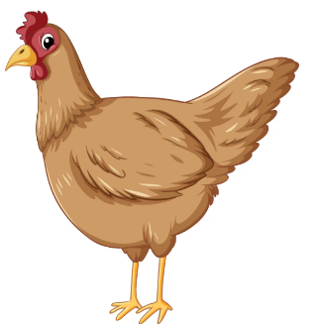
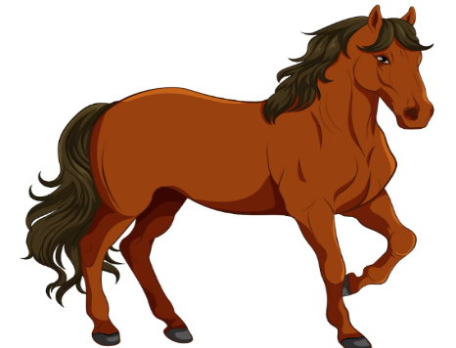
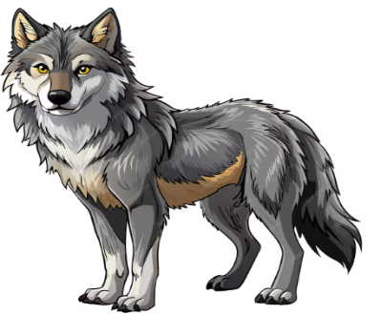
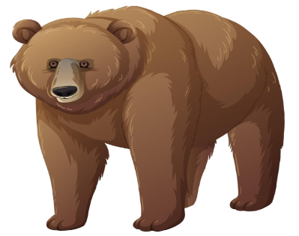
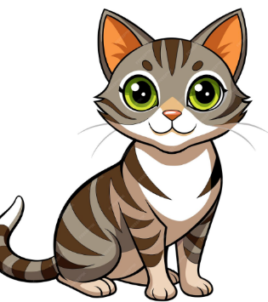

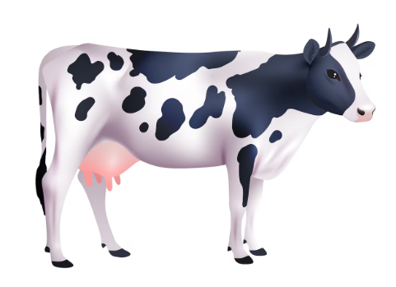
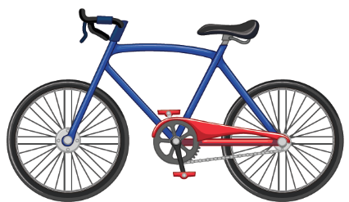
1. Rituel | 2. Vocabulaire | 3. Lecture- écriture | 4.Pratique autonome | 5.Jeu
  Nous allons apprendre de nouveaux mots en français.

Slide 20

1. Rituel | 2. Vocabulaire | 3. Lecture- écriture | 4.Pratique autonome | 5.Jeu
  C’est un loup. Comment vous dites loup dans votre langue?
.

Slide 21
1. Rituel | 2. Vocabulaire | 3. Lecture- écriture | 4.Pratique autonome | 5.Jeu
  Un loup. Répétons ensemble “Un loup”
Un loup

Slide 22

1. Rituel | 2. Vocabulaire | 3. Lecture- écriture | 4.Pratique autonome | 5.Jeu
  C’est un cheval. Comment vous dites cheval dans votre langue?
.

Slide 23
1. Rituel | 2. Vocabulaire | 3. Lecture- écriture | 4.Pratique autonome | 5.Jeu
  Un cheval. Répétons ensemble “un cheval”
Un cheval

Slide 24

1. Rituel | 2. Vocabulaire | 3. Lecture- écriture | 4.Pratique autonome | 5.Jeu
  C’est un ours. Comment vous dites ours dans votre langue?
.

Slide 25

1. Rituel | 2. Vocabulaire | 3. Lecture- écriture | 4.Pratique autonome | 5.Jeu
  Un ours. Répétons ensemble “Un ours”
Un ours

Slide 26
1. Rituel | 2. Vocabulaire | 3. Lecture- écriture | 4.Pratique autonome | 5.Jeu
  C’est une vache. Comment vous dites vache dans votre langue?
.

Slide 27
1. Rituel | 2. Vocabulaire | 3. Lecture- écriture | 4.Pratique autonome | 5.Jeu
  Une vache. Répétons ensemble “une vache”
Une vache

Slide 28
1. Rituel | 2. Vocabulaire | 3. Lecture- écriture | 4.Pratique autonome | 5.Jeu
  Qui veut dire les mots?
  L’enseignant (e) désigne trois élèves. Il pointe les images en changeant l’ordre à chaque fois.

Slide 29

1. Rituel | 2. Vocabulaire | 3. Lecture- écriture | 4.Pratique autonome | 5.Jeu
  C’est un chat. Comment vous dites chat dans votre langue?
.

Slide 30
1. Rituel | 2. Vocabulaire | 3. Lecture- écriture | 4.Pratique autonome | 5.Jeu
  Un chat. Répétons ensemble “un chat”
Un chat

Slide 31

1. Rituel | 2. Vocabulaire | 3. Lecture- écriture | 4.Pratique autonome | 5.Jeu
  C’est une poule. Comment vous dites poule dans votre langue?

Slide 32
1. Rituel | 2. Vocabulaire | 3. Lecture- écriture | 4.Pratique autonome | 5.Jeu
  Une poule . Répétons ensemble Une poule ”.
Une poule

Slide 33
1. Rituel | 2. Vocabulaire | 3. Lecture- écriture | 4.Pratique autonome | 5.Jeu
  C’est une usine. Comment vous dites usine dans votre langue?

Slide 34
1. Rituel | 2. Vocabulaire | 3. Lecture- écriture | 4.Pratique autonome | 5.Jeu
  Une usine. Répétons ensemble “une usine”.
Une usine

Slide 35

1. Rituel | 2. Vocabulaire | 3. Lecture- écriture | 4.Pratique autonome | 5.Jeu
  C’est un vélo. Comment vous dites vélo dans votre langue?

Slide 36
1. Rituel | 2. Vocabulaire | 3. Lecture- écriture | 4.Pratique autonome | 5.Jeu
  Un vélo . Répétons ensemble “un vélo”.
Un vélo

Slide 37

Rebrassage
du vocabulaire (1)
Je dis, tu montres
Version provisoire pour la formation des enseignants

Slide 38
1. Rituel | 2. Vocabulaire | 3. Lecture- écriture | 4.Pratique autonome | 5.Jeu
  Prenez vos ardoises.

Slide 39



1. Rituel | 2. Vocabulaire | 3. Lecture- écriture | 4.Pratique autonome | 5.Jeu
  Ecrivez sur vos ardoises le numéro du mot que je vais dire: un cheval – une poule– un loup– un chat
L’enseignant (e ) dit les mots un par un en changeant l’ordre.
4

Slide 40

1. Rituel | 2. Vocabulaire | 3. Lecture- écriture | 4.Pratique autonome | 5.Jeu
  Ecrivez sur vos ardoises le numéro du mot que je vais dire: une usine – un ours– une vache – un vélo
L’enseignant (e ) dit les mots un par un en changeant l’ordre.
4

Slide 41

Rebrassage
du vocabulaire (2)
Jeu du duel
Version provisoire pour la formation des enseignants

Slide 42



1. Rituel | 2. Vocabulaire | 3. Lecture- écriture | 4.Pratique autonome | 5.Jeu
Nous allons jouer au jeu du duel. Qui veut passer au tableau?
L’enseignant (e ) fait passer les élèves deux par deux et annonce le gagnant.

Slide 43

Rebrassage
du vocabulaire (3)
Trouver les mots qui manquent
Version provisoire pour la formation des enseignants

Slide 44

1. Rituel | 2. Vocabulaire | 3. Lecture- écriture | 4.Pratique autonome | 5.Jeu
Observez bien les images. Je vais masquer 2 images.

Slide 45


1. Rituel | 2. Vocabulaire | 3. Lecture- écriture | 4.Pratique autonome | 5.Jeu
  Quels sont les 2 mots qui manquent ?

Slide 46
1. Rituel | 2. Vocabulaire | 3. Lecture- écriture | 4.Pratique autonome | 5.Jeu
  Les mots qu’il fallait trouver sont :une usine et un loup.

Slide 47
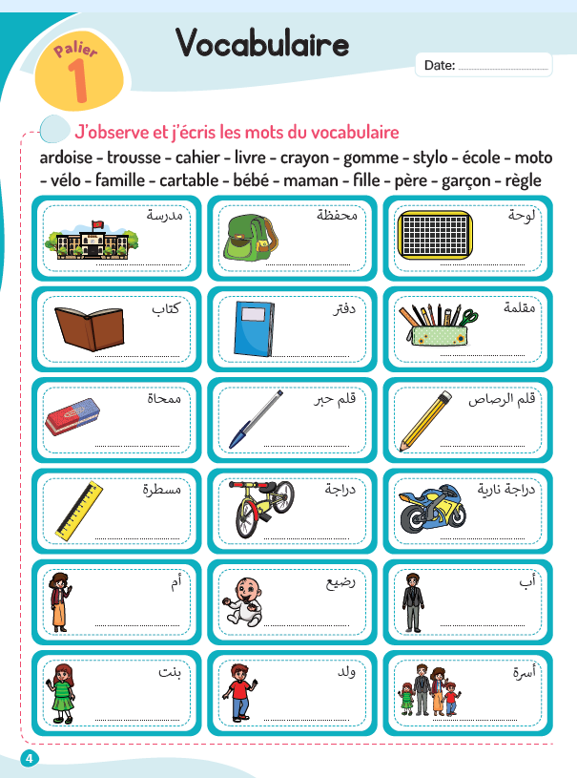
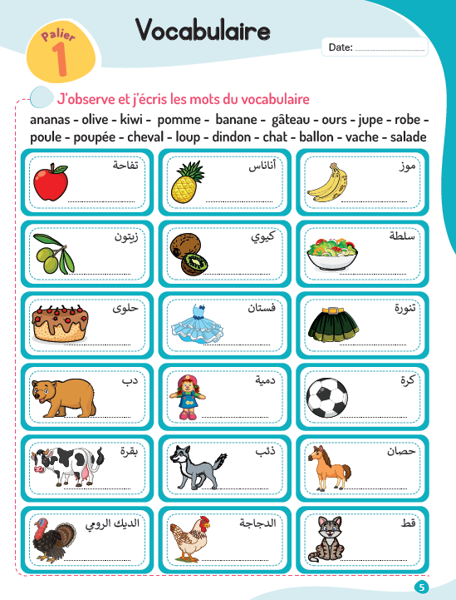
1. Rituel | 2. Vocabulaire | 3. Lecture- écriture | 4.Pratique autonome | 5.Jeu
  À la maison, écrivez, les mots du vocabulaire que nous avons vus aujourd’hui.
Devoir à la maison

Slide 48
Rituel
La chanson de l’alphabet
Version provisoire pour la formation des enseignants

Slide 49
Nous allons apprendre les lettres de l’alphabet en répétant la chanson .
Ecoutez bien , soyez attentif.

Slide 50



Ouvrez vos livrez à la page 6. Nous allons chanter la chanson en pointant les lettres.
Diffusion automatique.

Slide 51
  Qui veut passer au tableau pour chanter en pointant les lettres ?

Slide 52

60 min
Lecture - Ecriture
Version provisoire pour la formation des enseignants

Slide 53
Pour l’enseignant (e )
Objectifs de l’activité
Identifier, nommer, lire et écrire les lettres: u – v – ch - ou.

Slide 54
1. Rituel | 2. Vocabulaire | 3. Lecture- écriture | 4.Pratique autonome | 5.Jeu
u – v
            ch - ou
  Nous allons apprendre à lire et à écrire les lettres: u – v – ch - ou.

Slide 55
1. Rituel | 2. Vocabulaire | 3. Lecture- écriture | 4.Pratique autonome | 5.Jeu
  C’est la lettre u minuscule. Elle fait le son « u». Lisons ensemble « u ».
u

Slide 56
1. Rituel | 2. Vocabulaire | 3. Lecture- écriture | 4.Pratique autonome | 5.Jeu
  C’est la lettre u majuscule . Elle fait le son « u ». Lisons ensemble «u ».
U

Slide 57
1. Rituel | 2. Vocabulaire | 3. Lecture- écriture | 4.Pratique autonome | 5.Jeu
u minuscule- U majuscule. Lisons ensemble u - U
u U

Slide 58
1. Rituel | 2. Vocabulaire | 3. Lecture- écriture | 4.Pratique autonome | 5.Jeu
Dans «usine», je vois la lettre u et j’entends le son « u ». U-sine.
L’enseignant( e) pointe la lettre u
usine

Slide 59


1. Rituel | 2. Vocabulaire | 3. Lecture- écriture | 4.Pratique autonome | 5.Jeu
Nous allons écrire la lettre u minuscule .

Slide 60
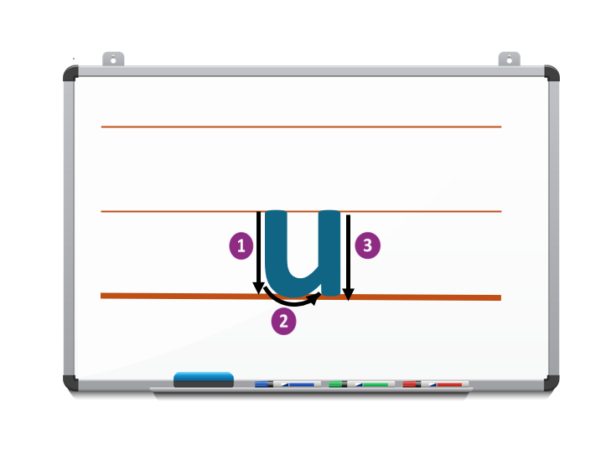
1. Rituel | 2. Vocabulaire | 3. Lecture- écriture | 4.Pratique autonome | 5.Jeu
Je commence en haut, je descends un petit trait jusqu’à la ligne, puis je fais un petit arc vers la droite et je termine par un autre petit trait de haut en bas.

Slide 61
1. Rituel | 2. Vocabulaire | 3. Lecture- écriture | 4.Pratique autonome | 5.Jeu
Montrer chaque geste lentement sur le tableau.
Demander aux élèves de faire le geste avec le doigt dans l’air pendant la démonstration.

Slide 62
1. Rituel | 2. Vocabulaire | 3. Lecture- écriture | 4.Pratique autonome | 5.Jeu
Prenez vos ardoises et écrivez la lettre u minuscule .

Slide 63

1. Rituel | 2. Vocabulaire | 3. Lecture- écriture | 4.Pratique autonome | 5.Jeu
Je vais vous montrer comment écrire la lettre U majuscule.

Slide 64
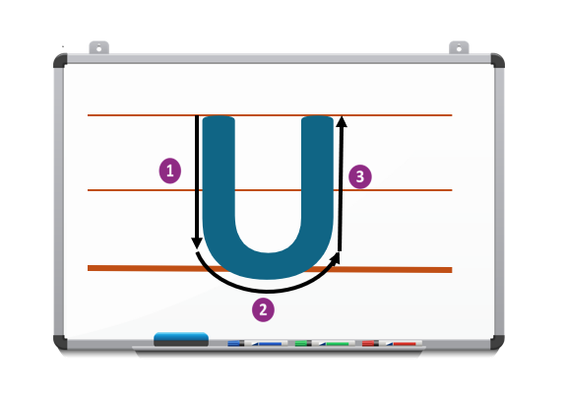
1. Rituel | 2. Vocabulaire | 3. Lecture- écriture | 4.Pratique autonome | 5.Jeu
Je descends un trait droit et j’ajoute une barre en haut.
Regardez comment je fais Je commence en haut, je descends un grand trait jusqu’à la ligne, puis je fais un arc vers la droite et je remonte pour finir en haut.

Slide 65
1. Rituel | 2. Vocabulaire | 3. Lecture- écriture | 4.Pratique autonome | 5.Jeu
Je descends un trait droit et j’ajoute une barre en haut.
Démonstration par l’enseignant(e ) au tableau.
Demander aux élèves de faire le geste avec le doigt dans l’air pendant la démonstration.

Slide 66
1. Rituel | 2. Vocabulaire | 3. Lecture- écriture | 4.Pratique autonome | 5.Jeu
Prenez vos ardoises et écrivez la lettre U majuscule .

Slide 67
1. Rituel | 2. Vocabulaire | 3. Lecture- écriture | 4.Pratique autonome | 5.Jeu
  C’est la lettre v minuscule. Elle fait le son «v ». Lisons ensemble «v».
v

Slide 68
1. Rituel | 2. Vocabulaire | 3. Lecture- écriture | 4.Pratique autonome | 5.Jeu
  C’est la lettre V majuscule . Elle fait le son « v». Lisons ensemble « v»
V

Slide 69
1. Rituel | 2. Vocabulaire | 3. Lecture- écriture | 4.Pratique autonome | 5.Jeu
v minuscule –V majuscule. lisons ensemble v - V
V
v

Slide 70
1. Rituel | 2. Vocabulaire | 3. Lecture- écriture | 4.Pratique autonome | 5.Jeu
Dans «vélo », je vois la lettre v et j’entends le son « v». vé - lo
L’enseignant( e) pointe la lettre v.
vélo

Slide 71
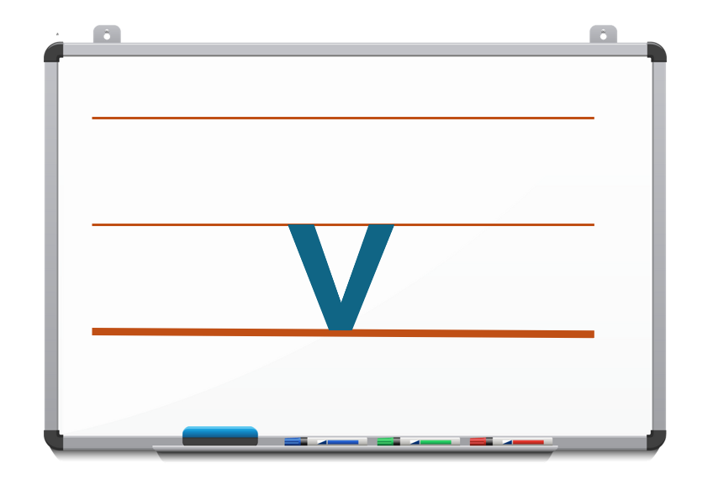
1. Rituel | 2. Vocabulaire | 3. Lecture- écriture | 4.Pratique autonome | 5.Jeu
Nous allons écrire la lettre v minuscule.

Slide 72
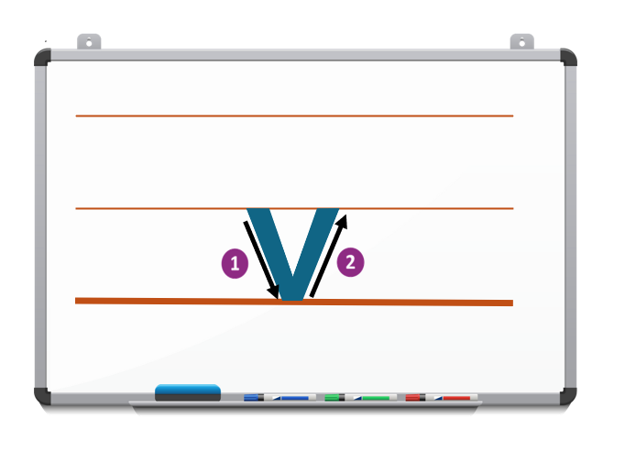
1. Rituel | 2. Vocabulaire | 3. Lecture- écriture | 4.Pratique autonome | 5.Jeu
Regardez comment je fais. Je commence en haut.
Je trace un petit trait oblique vers le bas, puis je remonte un autre petit trait oblique.

Slide 73
1. Rituel | 2. Vocabulaire | 3. Lecture- écriture | 4.Pratique autonome | 5.Jeu
Démonstration par l’enseignant(e) au tableau.
Demander aux élèves de faire le geste avec le doigt dans l’air pendant la démonstration.

Slide 74
1. Rituel | 2. Vocabulaire | 3. Lecture- écriture | 4.Pratique autonome | 5.Jeu
Prenez vos ardoises et écrivez la lettre v minuscule .

Slide 75
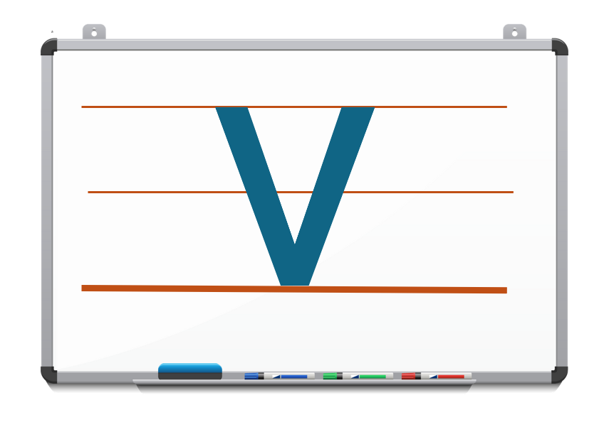
1. Rituel | 2. Vocabulaire | 3. Lecture- écriture | 4.Pratique autonome | 5.Jeu
Nous allons tracer la lettre V majuscule.

Slide 76
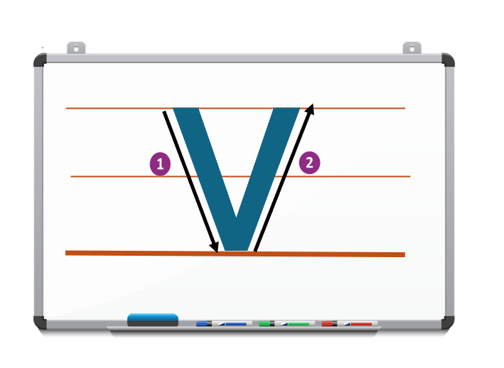
1. Rituel | 2. Vocabulaire | 3. Lecture- écriture | 4.Pratique autonome | 5.Jeu
Regardez comment je fais. Je commence en haut.
Je trace un grand trait oblique vers le bas, puis je remonte un autre grand trait oblique.

Slide 77
1. Rituel | 2. Vocabulaire | 3. Lecture- écriture | 4.Pratique autonome | 5.Jeu
Démonstration par l’enseignant(e) au tableau.
Demander aux élèves de faire le geste avec le doigt dans l’air pendant la démonstration.

Slide 78
1. Rituel | 2. Vocabulaire | 3. Lecture- écriture | 4.Pratique autonome | 5.Jeu
Prenez vos ardoises et écrivez la lettre V majuscule .

Slide 79
1. Rituel | 2. Vocabulaire | 3. Lecture- écriture | 4.Pratique autonome | 5.Jeu
  C’est le graphème ch , il est composé de la lettre c et h . Il fait le son « ch ».
  lisons ensemble « ch »
ch

Slide 80
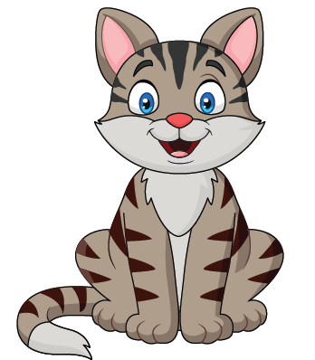
1. Rituel | 2. Vocabulaire | 3. Lecture- écriture | 4.Pratique autonome | 5.Jeu
Dans « chat», je vois le graphème ch et j’entends le son « ch ». chat
L’enseignant( e) pointe le graphème ch.
chat

Slide 81
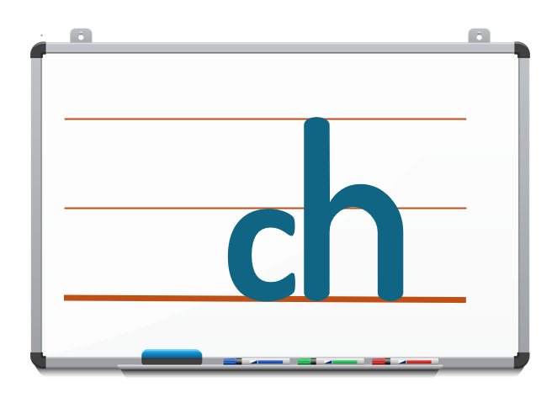
1. Rituel | 2. Vocabulaire | 3. Lecture- écriture | 4.Pratique autonome | 5.Jeu
Je vais vous monter comment écrire le ch .

Slide 82
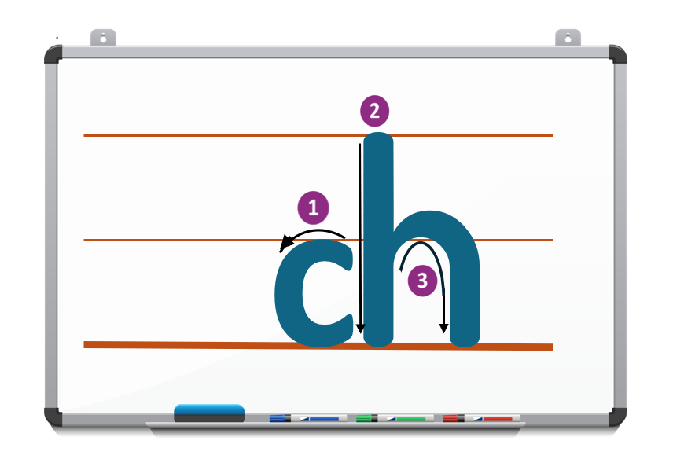
1. Rituel | 2. Vocabulaire | 3. Lecture- écriture | 4.Pratique autonome | 5.Jeu
Regardez comment je fais : je trace un petit arc pour former le c, puis je fais le h avec un trait qui descend jusqu’à la ligne et un petit arrondi vers le bas à droite.

Slide 83
1. Rituel | 2. Vocabulaire | 3. Lecture- écriture | 4.Pratique autonome | 5.Jeu
Démonstration par l’enseignant(e ) au tableau.
Demander aux élèves de faire le geste avec le doigt dans l’air pendant la démonstration.

Slide 84
1. Rituel | 2. Vocabulaire | 3. Lecture- écriture | 4.Pratique autonome | 5.Jeu
Prenez vos ardoises et écrivez ch .

Slide 85
1. Rituel | 2. Vocabulaire | 3. Lecture- écriture | 4.Pratique autonome | 5.Jeu
  C’est le graphème ou . il est composé de la lettre o et u. Il fait le son « ou » .
  Lisons ensemble « ou»
ou

Slide 86
1. Rituel | 2. Vocabulaire | 3. Lecture- écriture | 4.Pratique autonome | 5.Jeu
Dans « ours», je vois le graphème ou et j’entends le son « ou». ours.
L’enseignant( e) pointe le graphème ou.
ours

Slide 87

1. Rituel | 2. Vocabulaire | 3. Lecture- écriture | 4.Pratique autonome | 5.Jeu
Nous allons écrire le graphème ou.

Slide 88
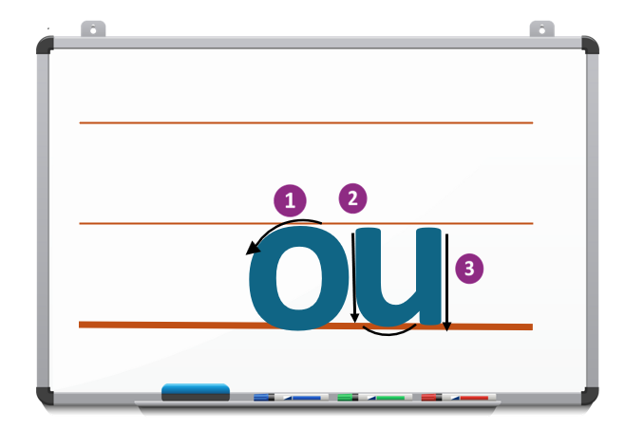
1. Rituel | 2. Vocabulaire | 3. Lecture- écriture | 4.Pratique autonome | 5.Jeu
Je trace un o avec un petit rond sur la ligne, puis je fais le u: je descends un petit trait, je fais un petit arc vers la droite et je termine par un autre petit trait de haut en bas.

Slide 89
1. Rituel | 2. Vocabulaire | 3. Lecture- écriture | 4.Pratique autonome | 5.Jeu
Démonstration par l’enseignant(e) au tableau.
Demander aux élèves de faire le geste avec le doigt dans l’air pendant la démonstration.

Slide 90
1. Rituel | 2. Vocabulaire | 3. Lecture- écriture | 4.Pratique autonome | 5.Jeu
Prenez vos ardoises et écrivez le graphème ou.

Slide 91
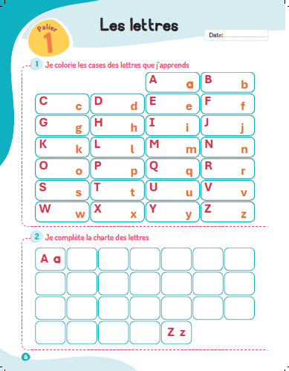
1. Rituel | 2. Vocabulaire | 3. Lecture- écriture | 4.Pratique autonome | 5.Jeu
  À la maison, coloriez les lettres que nous avons vues aujourd’hui.
Devoir à la maison

Slide 92
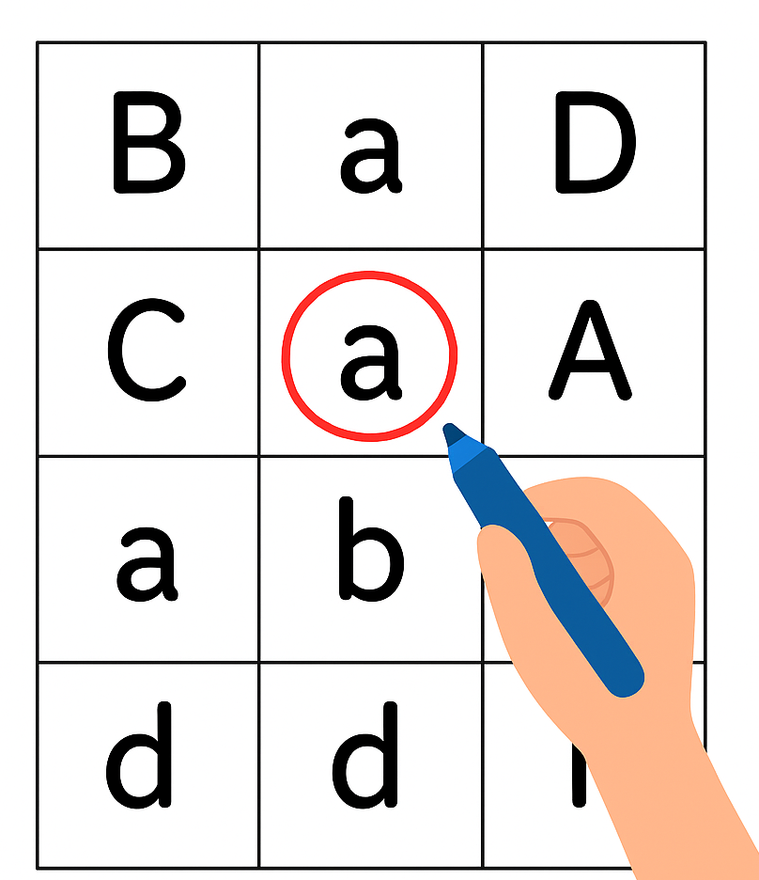
Rebrassage de lecture (1)
Chasse aux lettres
Version provisoire pour la formation des enseignants

Slide 93
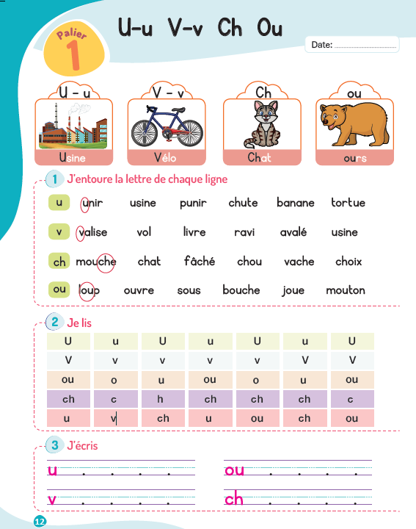
1. Rituel | 2. Vocabulaire | 3. Lecture- écriture | 4.Pratique autonome | 5.Jeu
Ouvrez vos livrets à l’activité 1, page 12.
Cherchez dans les mots : u, v , ch et ou

Slide 94
1. Rituel | 2. Vocabulaire | 3. Lecture- écriture | 4.Pratique autonome | 5.Jeu
Nous allons faire le premier exemple ensemble.
L’enseignant (e) écrit le mot au tableau.
unir

Slide 95
1. Rituel | 2. Vocabulaire | 3. Lecture- écriture | 4.Pratique autonome | 5.Jeu
Je cherche la lettre u dans le mot unir.
Je regarde chaque lettre. Quand je vois la lettre u, je l’entoure.
unir

Slide 96
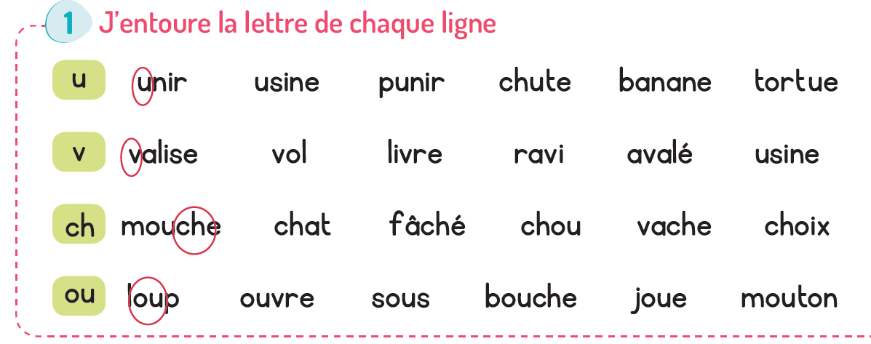
1. Rituel | 2. Vocabulaire | 3. Lecture- écriture | 4.Pratique autonome | 5.Jeu
Observez bien chaque mot et entourez les lettres comme dans l’exemple.
Je vais circuler entre les rangs pour vous aider.

Slide 97
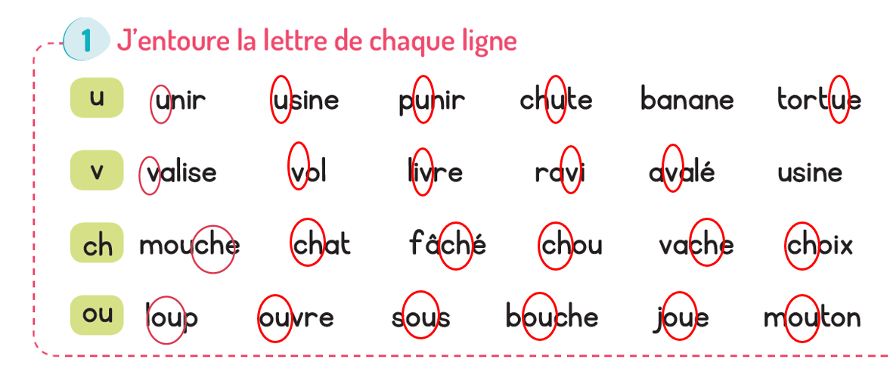
1. Rituel | 2. Vocabulaire | 3. Lecture- écriture | 4.Pratique autonome | 5.Jeu
Corrigez.

Slide 98
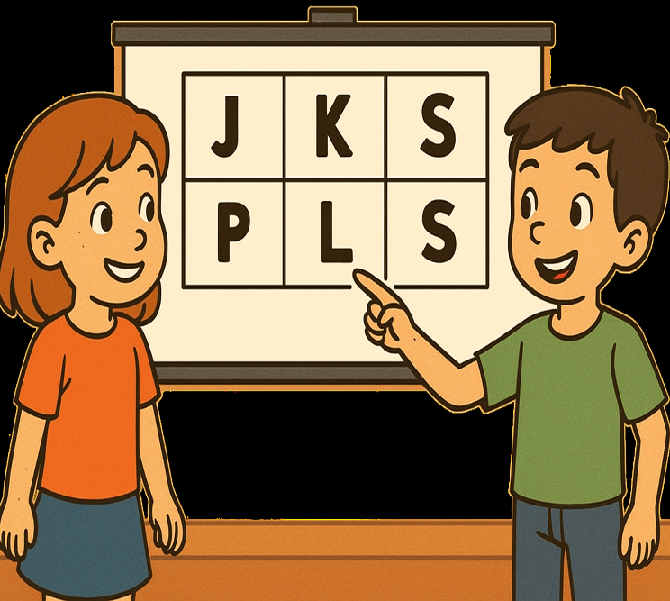
Rebrassage de lecture (2)
Jeu du duel
Version provisoire pour la formation des enseignants

Slide 99
1. Rituel | 2. Vocabulaire | 3. Lecture- écriture | 4.Pratique autonome | 5.Jeu
Nous allons jouer au jeu du duel. Qui veut passer au tableau?
L’enseignant (e ) fait passer tous les élèves deux par deux et annonce le gagnant.
v u ch v ou V u U v ch
Ou u v ch U

Slide 100
1. Rituel | 2. Vocabulaire | 3. Lecture- écriture | 4.Pratique autonome | 5.Jeu
Ouvrez vos livrets à l’activité 2, page 12 .

Slide 101
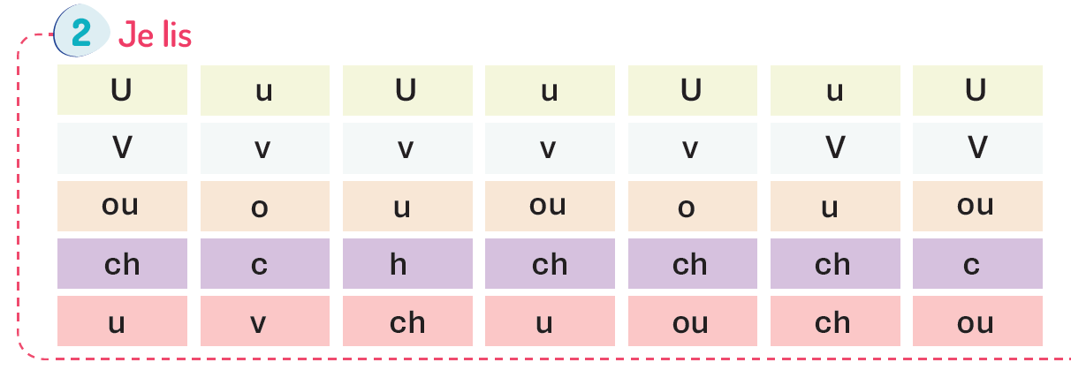
1. Rituel | 2. Vocabulaire | 3. Lecture- écriture | 4.Pratique autonome | 5.Jeu
Lisez à votre voisin à voix basse . Ensuite, échangez les rôles.
L’enseignant (e ) circule entre les rangs et fournit une rétroaction positive ou corrective.

Slide 102

20 min
Pratique autonome
Je m’exerce dans
mon cahier d’activités
Version provisoire pour la formation des enseignants

Slide 103

1. Rituel | 2. Vocabulaire | 3. Lecture- écriture | 4.Pratique autonome | 5.Jeu
Maintenant, chacun lit seul à voix basse. .
.
L’enseignant (e ) circule entre les rangs et fournit une rétroaction positive ou corrective.

Slide 104
1. Rituel | 2. Vocabulaire | 3. Lecture- écriture | 4.Pratique autonome | 5.Jeu
Allez à l’activité 3, page 12.

Slide 105
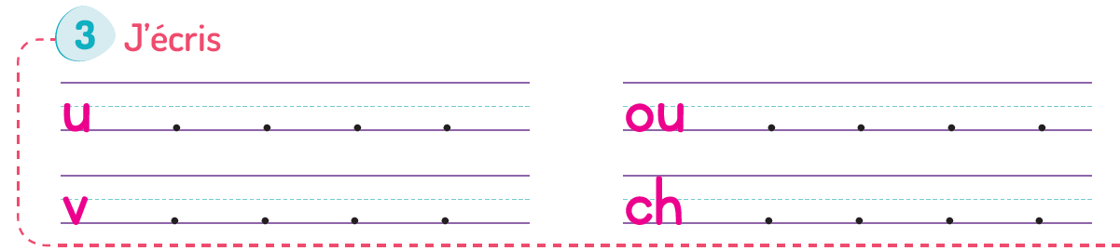
1. Rituel | 2. Vocabulaire | 3. Lecture- écriture | 4.Pratique autonome | 5.Jeu
Lisez chaque lettre et écrivez-la comme dans le modèle.
L’enseignant rappelle aux élèves les règle de la bonne écriture.

Slide 106
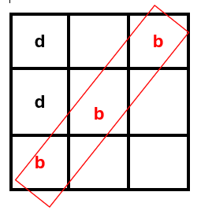
10 min
Jeu Tic - Tac - Toc
Version provisoire pour la formation des enseignants

Slide 107
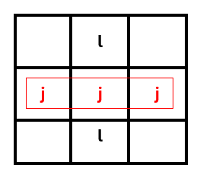
1. Rituel | 2. Vocabulaire | 3. Lecture- écriture | 4.Pratique autonome | 5.Jeu
Le jeu se joue avec deux joueurs. Dans chaque partie, deux lettres seulement sont utilisées : u et v ou ou et ch.

Slide 108

À la maison, écrivez les mots du vocabulaire et coloriez les lettres que nous avons vues aujourd’hui,
Devoir à la maison

Slide 109

Lisez les lettres de l’exercice 2 ,page 12, et recopiez dans vos cahiers les lettres que nous avons vues aujourd’hui
Devoir à la maison

Slide 110
La séance d’aujourd’hui est terminée
A demain !

Slide 111
Réflexions de l’enseignant
Je note mes observations dans le cahier-journal
Version provisoire pour la formation des enseignants

Slide 112

A la fin de la séance d’aujourd’hui, au moins 80% des élèves devraient être capables de :
Comprendre et produire les mots du vocabulaire
Lire les syllabes et les mots présentés.
Les objectifs de ma séance ont-ils été atteints ?
Sinon, pourquoi ? Que faudrait-il faire pour les prochaines séances ?

